Slide 1
DataStore

Slide 2
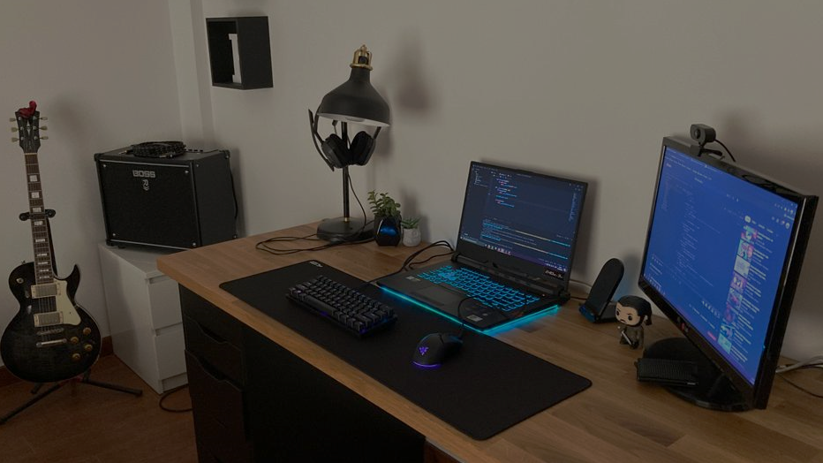
Desenvolvedores
Fábio Santos
2020212310
uc2020212310@student.uc.pt
Eduardo Figueiredo
2020213717
uc2020213717@student.uc.pt

Slide 3
CONCEITO
Desenvolver uma aplicação capaz de gerir as vendas de uma loja online de produtos eletrónicos com a ajuda de uma Base de Dados

Slide 4
Objetivos do Projeto
Perceber a organização, planeamento e execução de uma aplicação
Desenhar, implementar e testar uma Base de Dados
Perceber a relação cliente-servidor através do SQL / pgSQL

Slide 5
Implementação

Slide 6
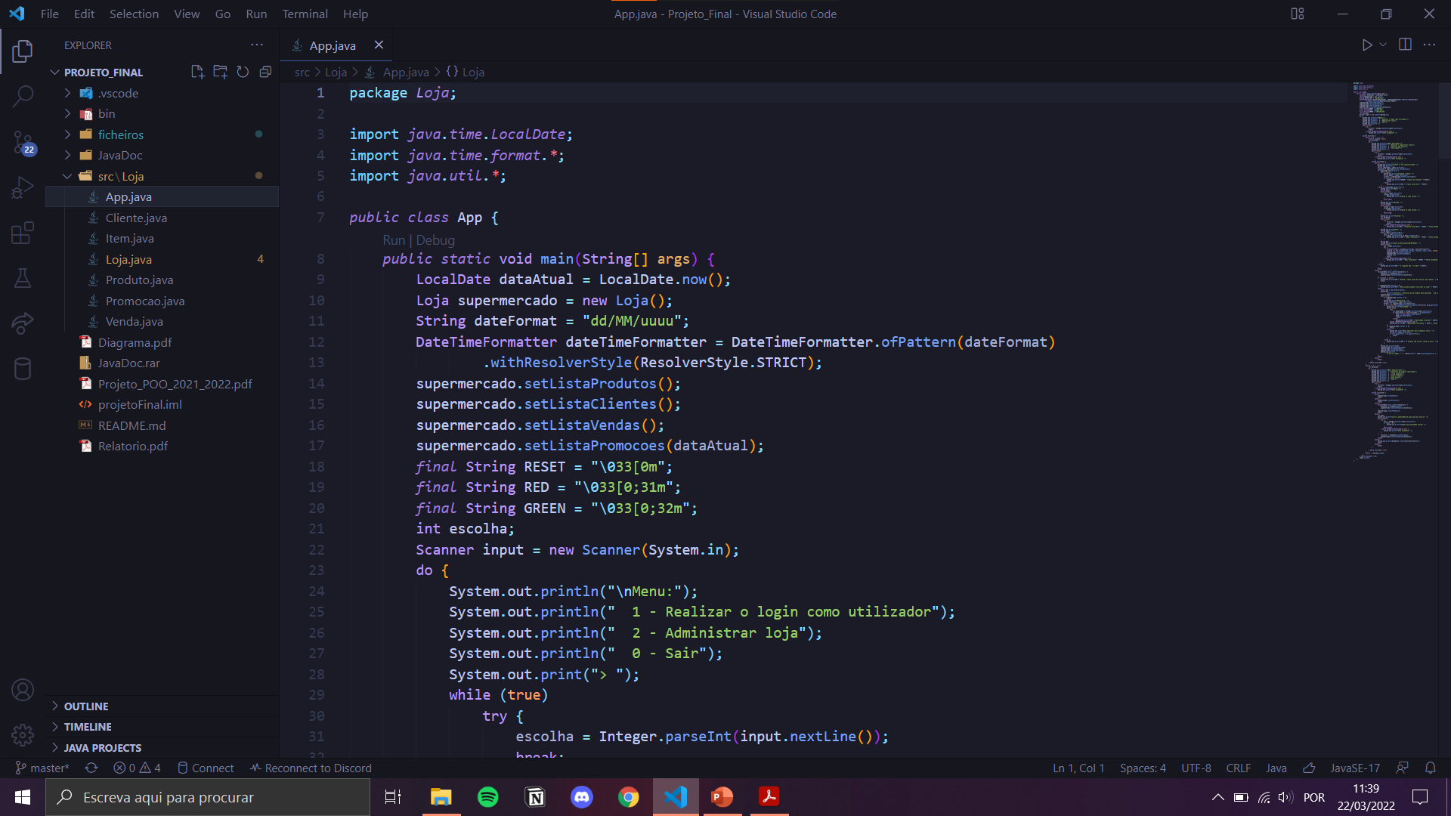
Ferramentas
Python (Flask) Backend
PostgreSQL Base de Dados
Postman Suporte à API

Slide 7
Base de Dados (PostgreSQL)
Operações
Inserção de utilizadores, de produtos e elementos associados (rating, comentários, etc).
Transações
Fazer um conjunto de operações por completo ou abortar todas essas operações de forma a não haver informação desaparecida ou duplicada.
Potenciais Problemas
Acesso à mesma informação ao mesmo tempo pode resultar em conflitos. O uso de commits e rollbacks previne esses problemas.

Slide 8
Timeline
1 Fase
Midterm Presentation
2 Fase
Fase de desenvolvimento
3 Fase
Debbuging e ajustes finais
Não fazer código nesta fase.
Construir um ER inicial de forma a organizar o trabalho futuro.
Criar as primeiras tabelas na Base de Dados
Implementar o código: funções, interface, requests, …
Melhorar o ER apresentado na inicial e estruturar a Base de Dados de forma definitiva.
Testar a loja online em busca de erros fatais. Verificar que o código se comporta como o esperado.

Slide 9
Features da loja
Comprador
É o utilizador capaz de efetuar compras na loja.
Vendedor
Utilizador que coloca os seus produtos a venda na loja.
Administrador
O administrador é o utilizador responsável pela moderação e gestão da plataforma.
Rating
O comprador é capaz de avaliar um produto e associar um comentário a essa mesma avaliação.
Comentários
O comprador pode comentar um produto. Esse comentário pode ser respondido por outro utilizador ou pelo vendedor do produto.
Notificações
O vendedor deve receber uma notificação quando um produto seu é adquirido. O utilizador deve ser notificado dos detalhes da sua compra.

Slide 10
Modelo Entidade-Relação

Slide 11
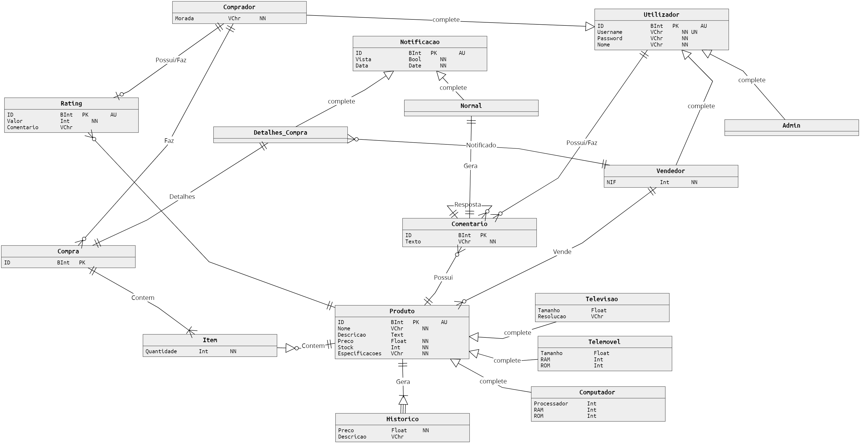

Slide 12
FIM

